Slide 1
스택
모두를 위한 자료구조
김종완 강사

Slide 2
꼭 알아둬야 할 자료 구조: 스택 (Stack)
데이터를 제한적으로 접근할 수 있는 구조
한쪽 끝에서만 자료를 넣거나 뺄 수 있는 구조
가장 나중에 쌓은 데이터를 가장 먼저 빼낼 수 있는 데이터 구조
큐: FIFO 정책
스택: LIFO 정책

Slide 3
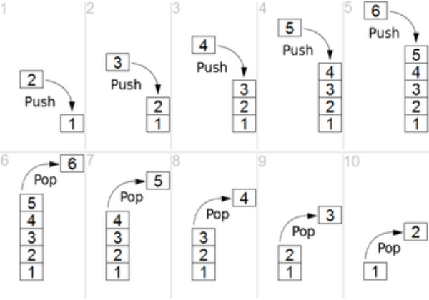
스택 구조
스택은 LIFO(Last In, Fisrt Out) 또는 FILO(First In, Last Out) 데이터 관리 방식을 따름
LIFO: 마지막에 넣은 데이터를 가장 먼저 추출하는 데이터 관리 정책
FILO: 처음에 넣은 데이터를 가장 마지막에 추출하는 데이터 관리 정책

Slide 4
스택 구조
주요 기능
push(): 데이터를 스택에 넣기
pop(): 데이터를 스택에서 꺼내기

Slide 5
스택
자료 구조 스택의 장단점
장점
구조가 단순해서, 구현이 쉽다.
데이터 저장/읽기 속도가 빠르다.
단점 (일반적인 스택 구현시)
데이터 최대 갯수를 미리 정해야 한다.
파이썬의 경우 재귀 함수는 1000번까지만 호출이 가능함
저장 공간의 낭비가 발생할 수 있음
미리 최대 갯수만큼 저장 공간을 확보해야 함

Slide 6
스택
스택 구현하기
Push
Pop
isEmpty
스택의 값이 하나도 없을 경우 True, 값이 있을 경우 False return
4. Full
스택이 가득찬 경우 내보내는 예외처리
5. etc.

